Slide 1
14. Pohjoismaat ja Baltia – yhteistyötä yli rajojen
Taitotehtävä: Tutki kuvioita tasa-arvosta
Forum Yhteiskuntaoppi
3

Slide 2
Tehtävässä harjoiteltavat taidot
keskustelu
tiedonhankinta
syy-seuraussuhteiden hallinta
ongelmanratkaisu
tiedon soveltaminen

Slide 3
Tutki kuvioita tasa-arvosta
Tutki kuvioita sukupuolten välisestä tasa-arvosta ja vastaa kysymyksiin.
Etsi kuvioista tukea väitteille.
  Pohjoismaat ovat tasa-arvoisia maita.
  Tasa-arvo Pohjoismaissa kehittyy.
  Pohjoismaat ovat samankaltaisia valtiota tasa-arvon suhteen.
Löytyykö kuvioista perusteita väitteitä vastaan?

Slide 4
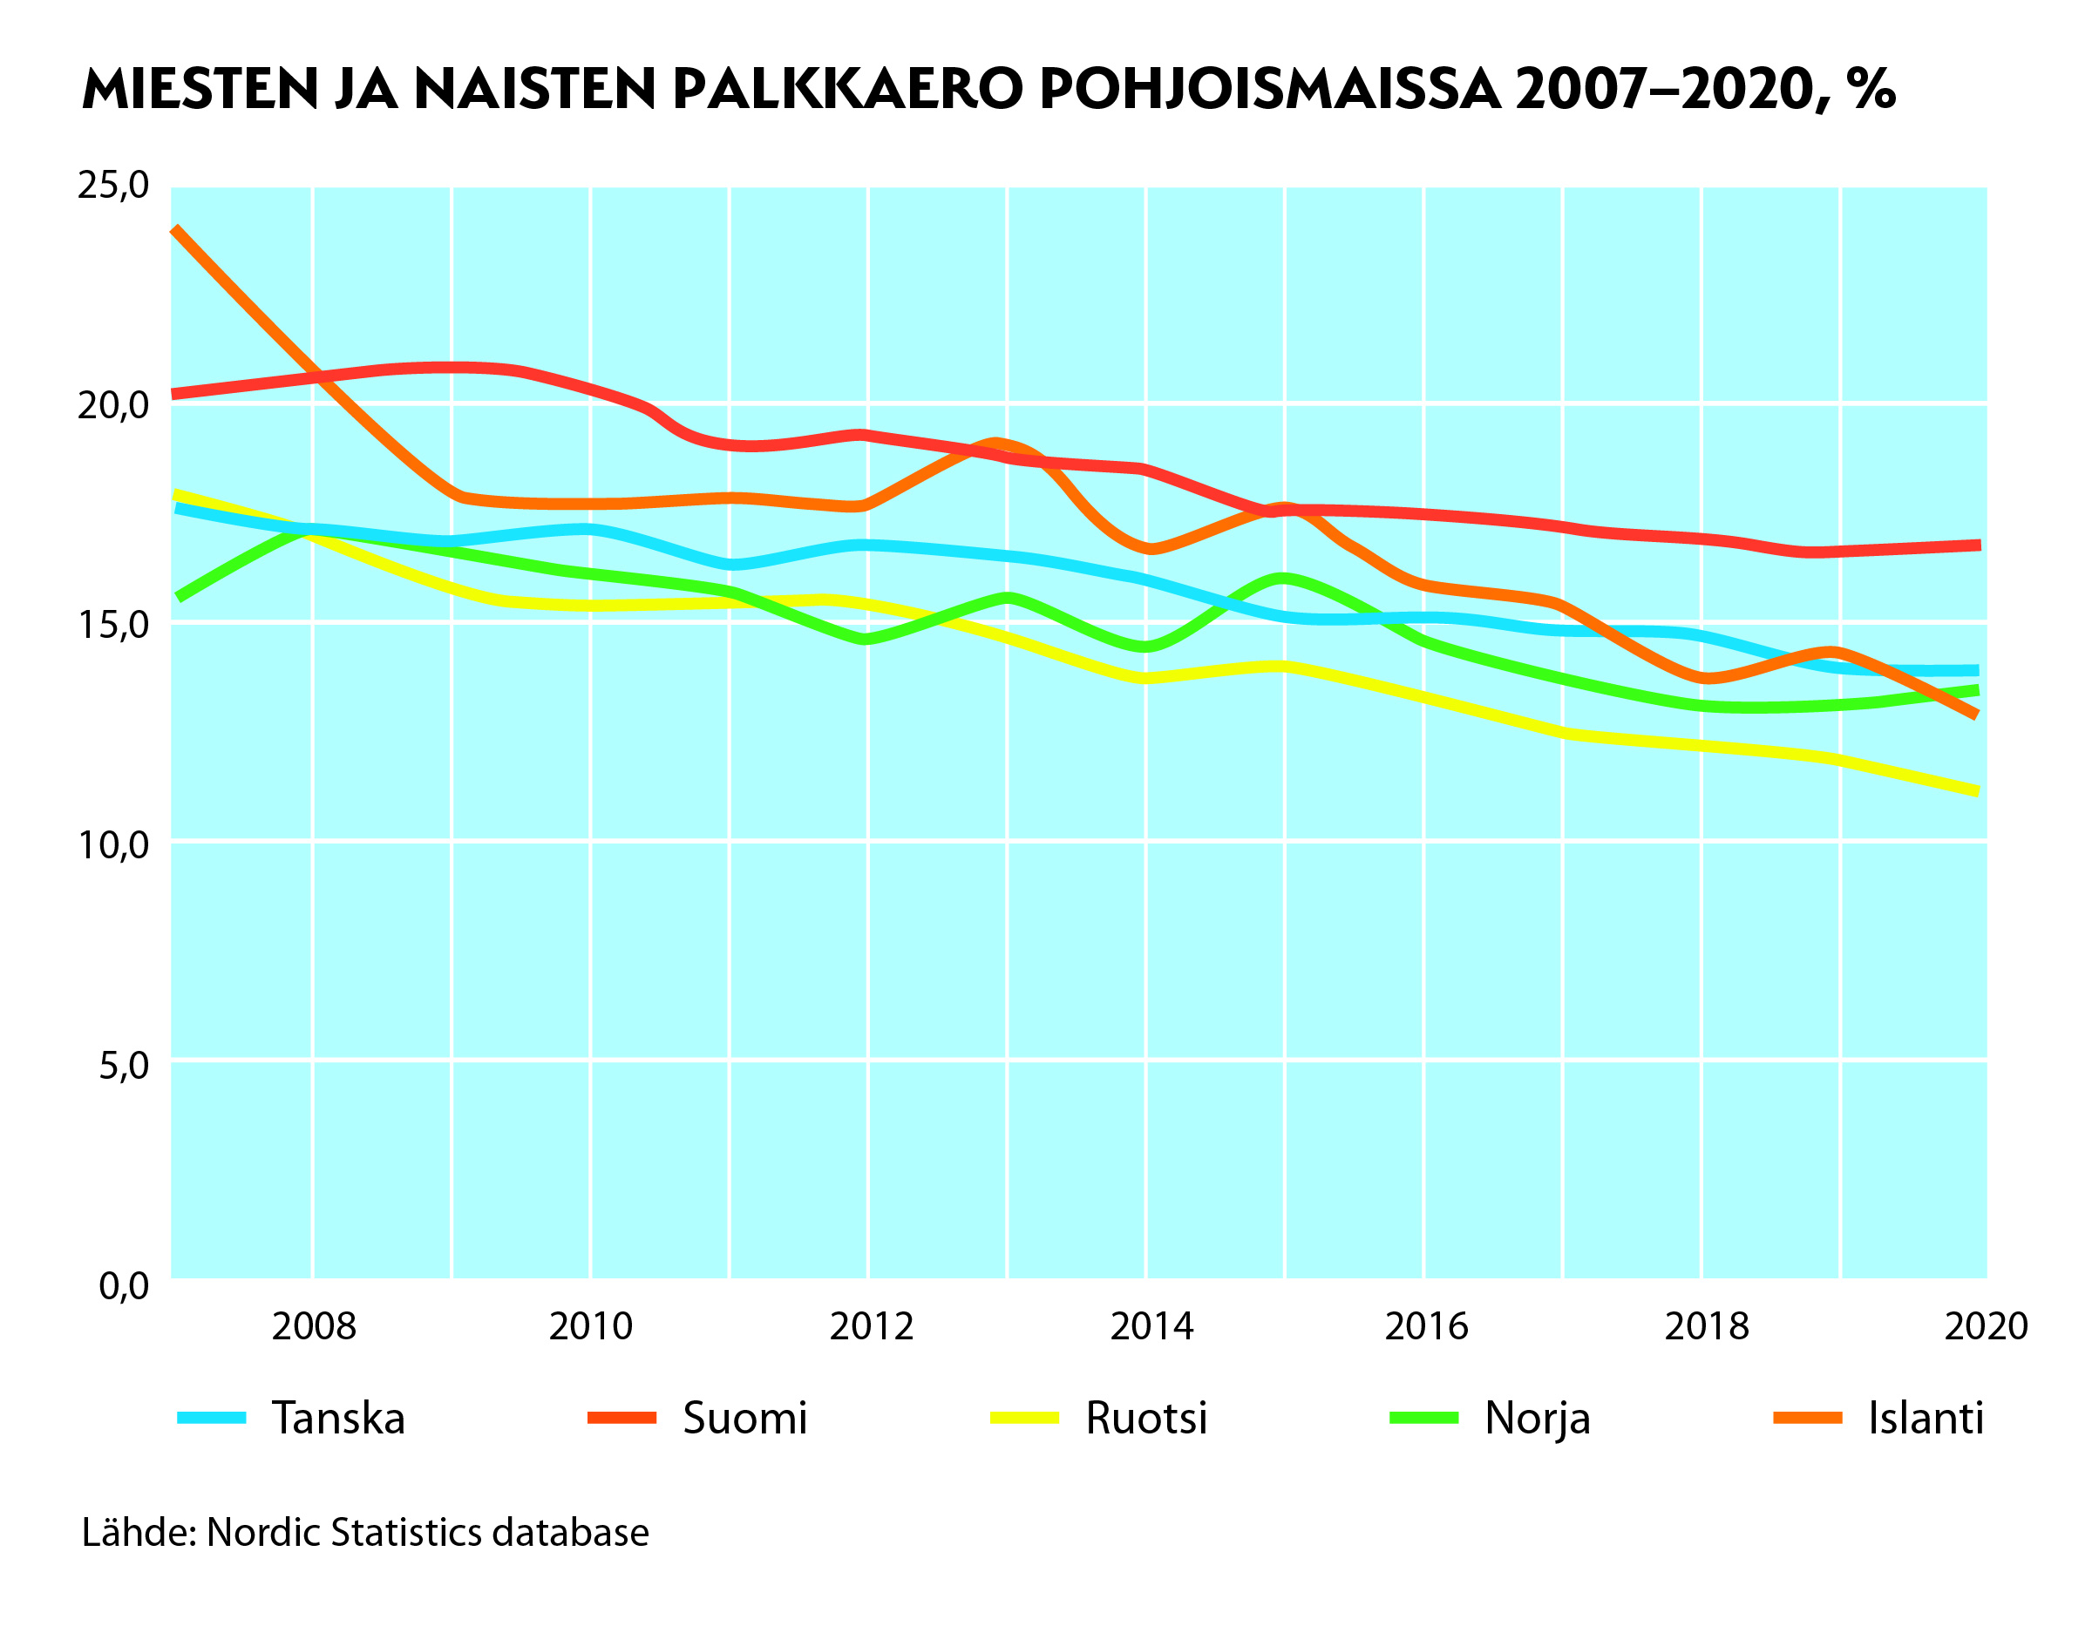
Kuvio 1. Miesten ja naisten palkkaero Pohjoismaissa 2007–2020, %

Slide 5
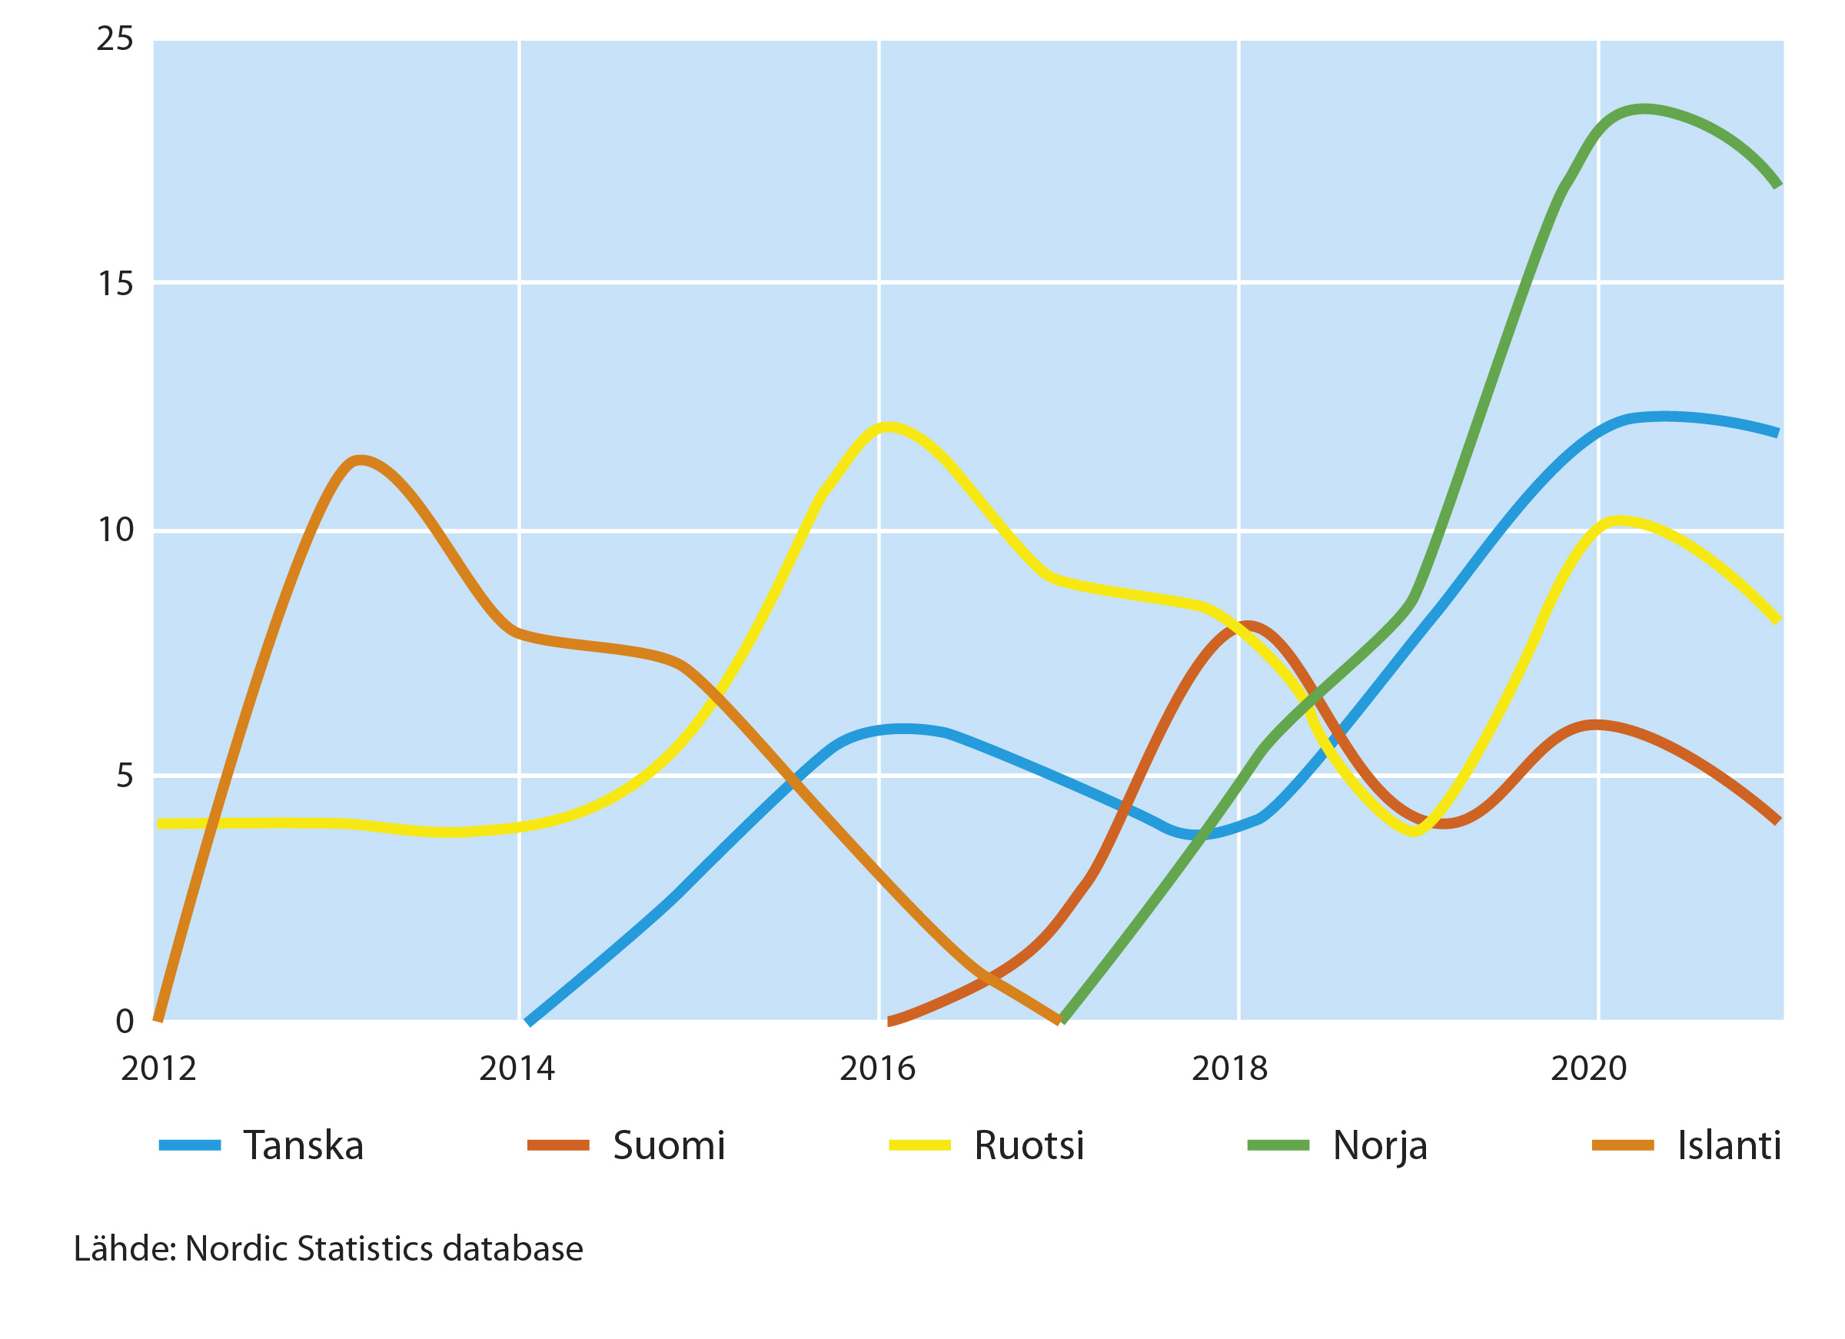
Kuvio 2. Naisten osuus pohjoismaisten pörssiyhtiöiden johtajista (CEO) 2012–2020, %

Slide 6
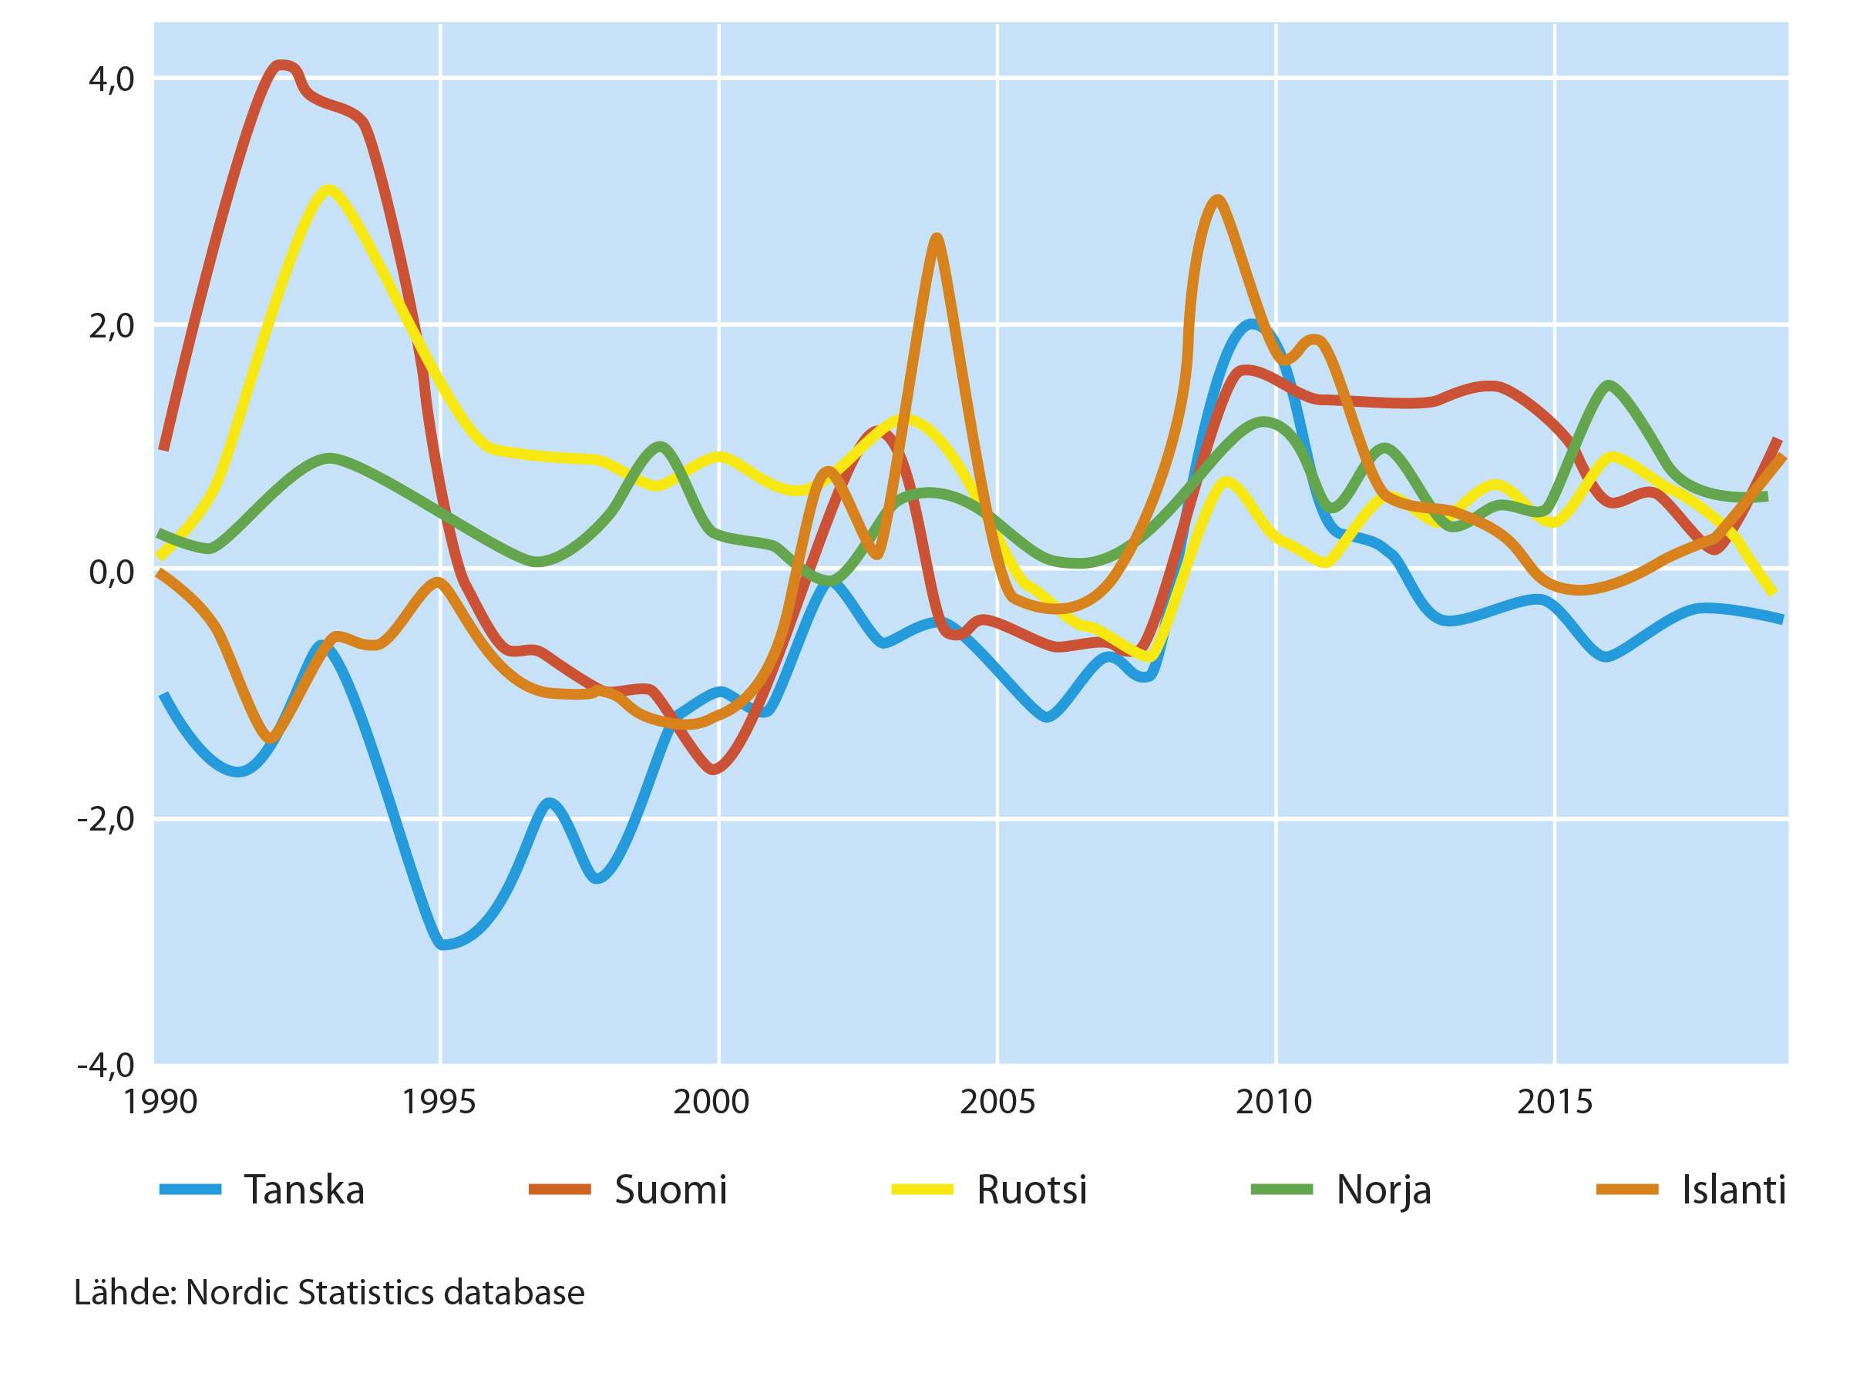
Kuvio 3. Työttömyysasteen ero miesten ja naisten välillä Pohjoismaissa 1990–2019 (positiivinen arvo: miesten työttömyys korkeampaa)

Slide 7
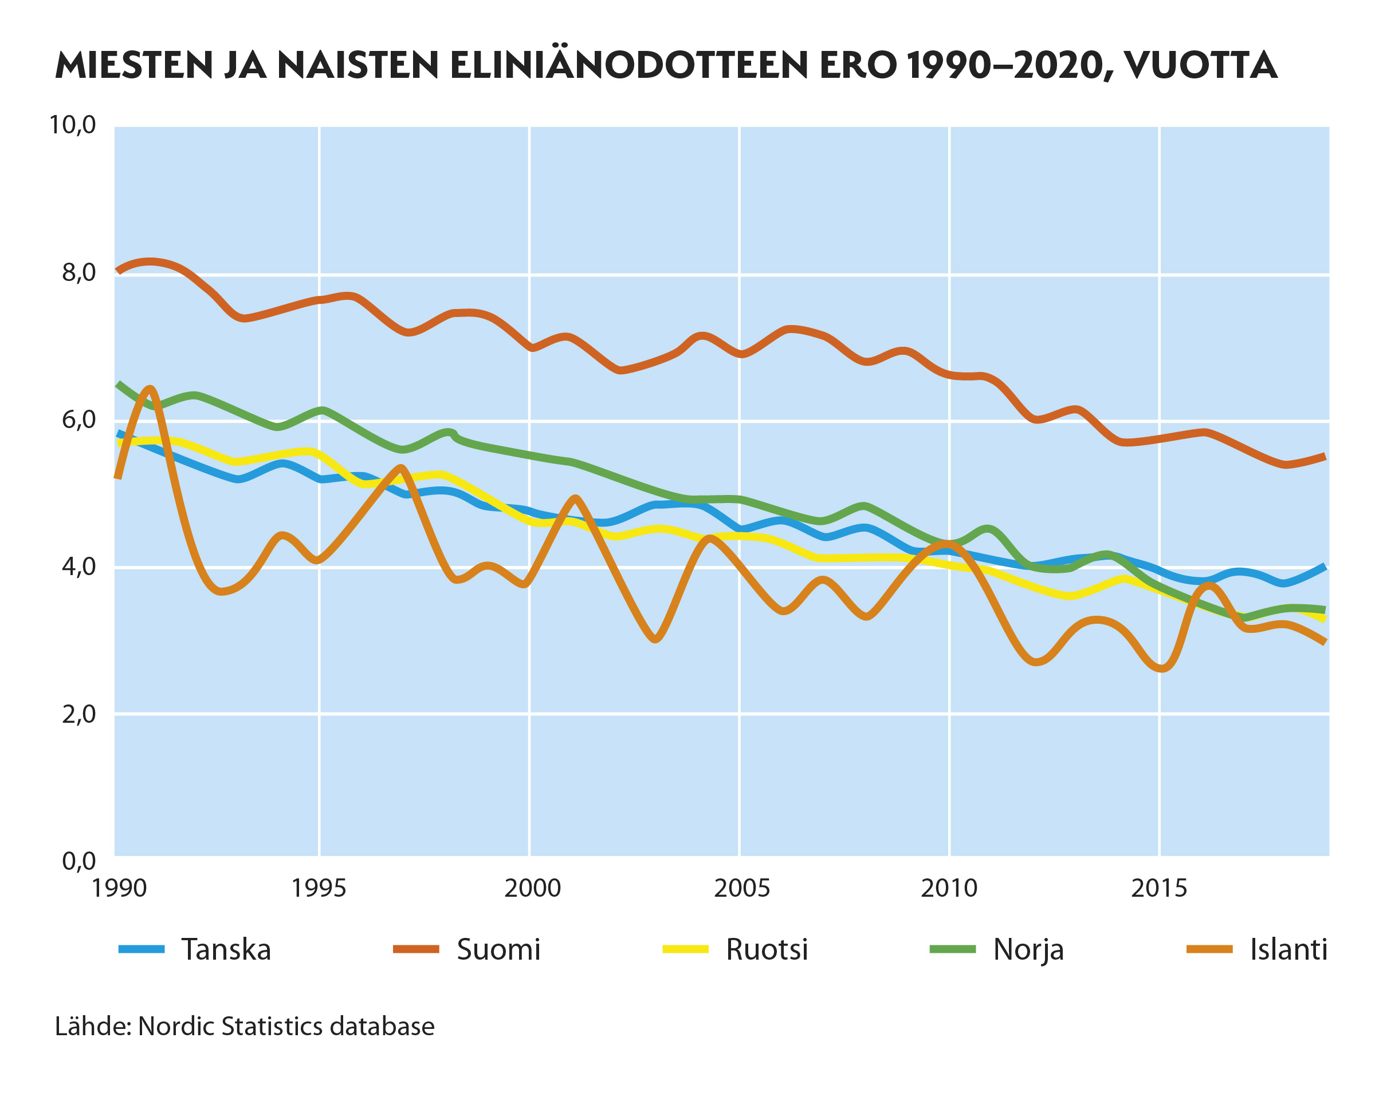
Kuvio 4. Miesten ja naisten eliniänodotteen ero 1990–2020, vuotta

